Slide 1

个人报告
何健平 191830048

Slide 2
主要工作
担任组长，每周组织会议、汇报进度。
编写UI测试脚本并对项目进行测试。
负责代码文档的生成。

Slide 3
组织方面工作
每周日进行例会，检查进度并讨论下一步分工。
就目前存在的问题确定方案。
每周一负责展示汇报小组进度。

Slide 4
自动化测试编写
选用Selenium和Python进行自动化测试。
根据项目的进展更新脚本。
采用面向对象的编写方式，复用性高。
封装多个基本操作（如导航到侧边栏位置、滚动到顶部或底部）。
利用Python Unit Test进行执行调试并生成报告。
封装的基本操作中加入等待，不必每行都写。

Slide 5
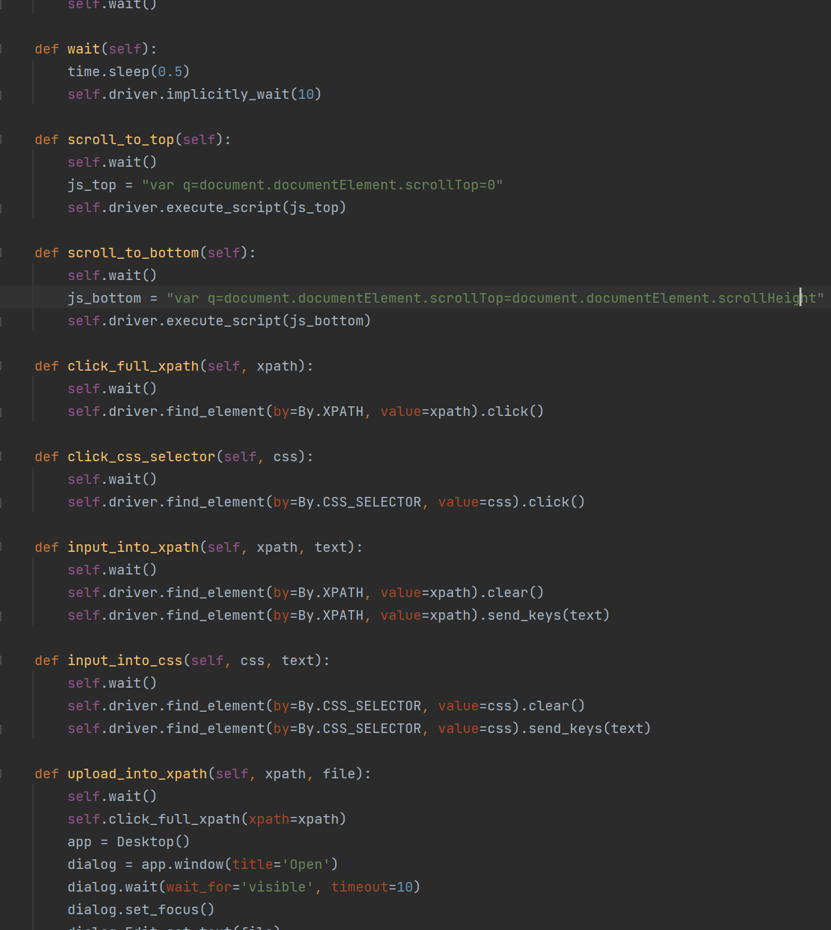
测试脚本：基类TestBase
封装点击、输入、上传等操作。
初始化：创建Driver对象并打开网页。
含有多种定位方式，以解决部分元素定位困难的问题。

Slide 6
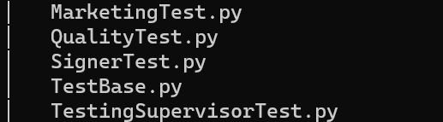
测试脚本：继承
按角色进行继承。
重载构造函数，设置为不同的测试账号登录，以进行初始化操作。
每个角色类中按操作封装方法。

Slide 7
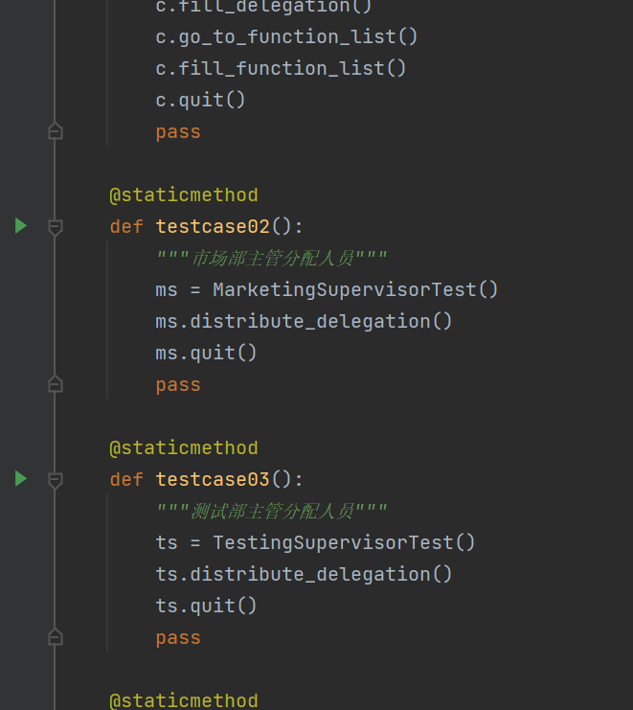
测试脚本：单元测试
使用Python Unit Test进行测试。
测试用例可以单个执行，方便调试。

Slide 8
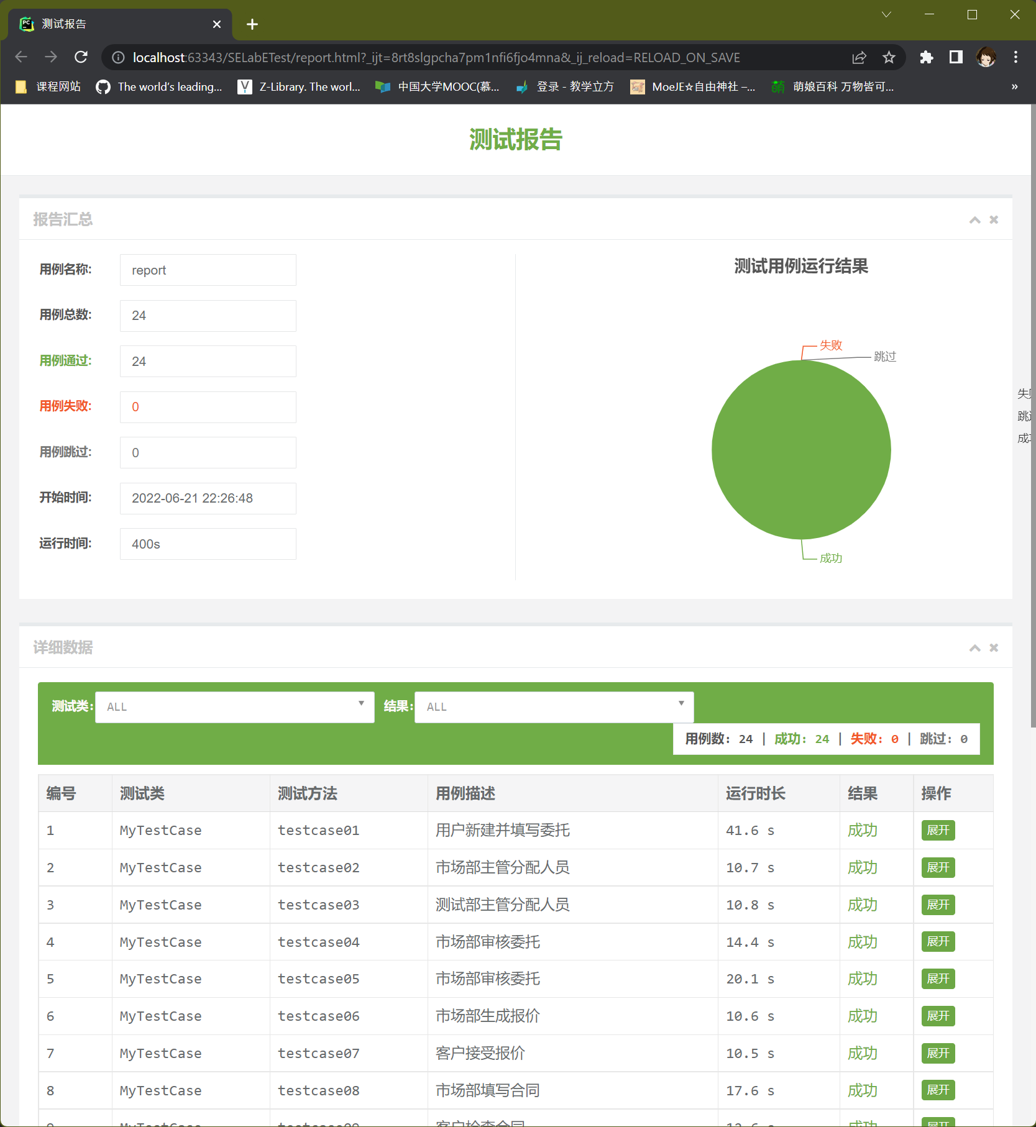
测试脚本：报告生成
利用Beautiful Report生成测试报告。
可以查看每个用例的执行情况。

Slide 9
自动化测试脚本：遇到的问题
弹出确认框必须使用xpath进行定位。
下拉框和日期选择框需要使用CSS Selector定位。
显式等待时间不能少于0.5秒，否则即使使用隐式等待也会导致某些元素无法选中。

Slide 10
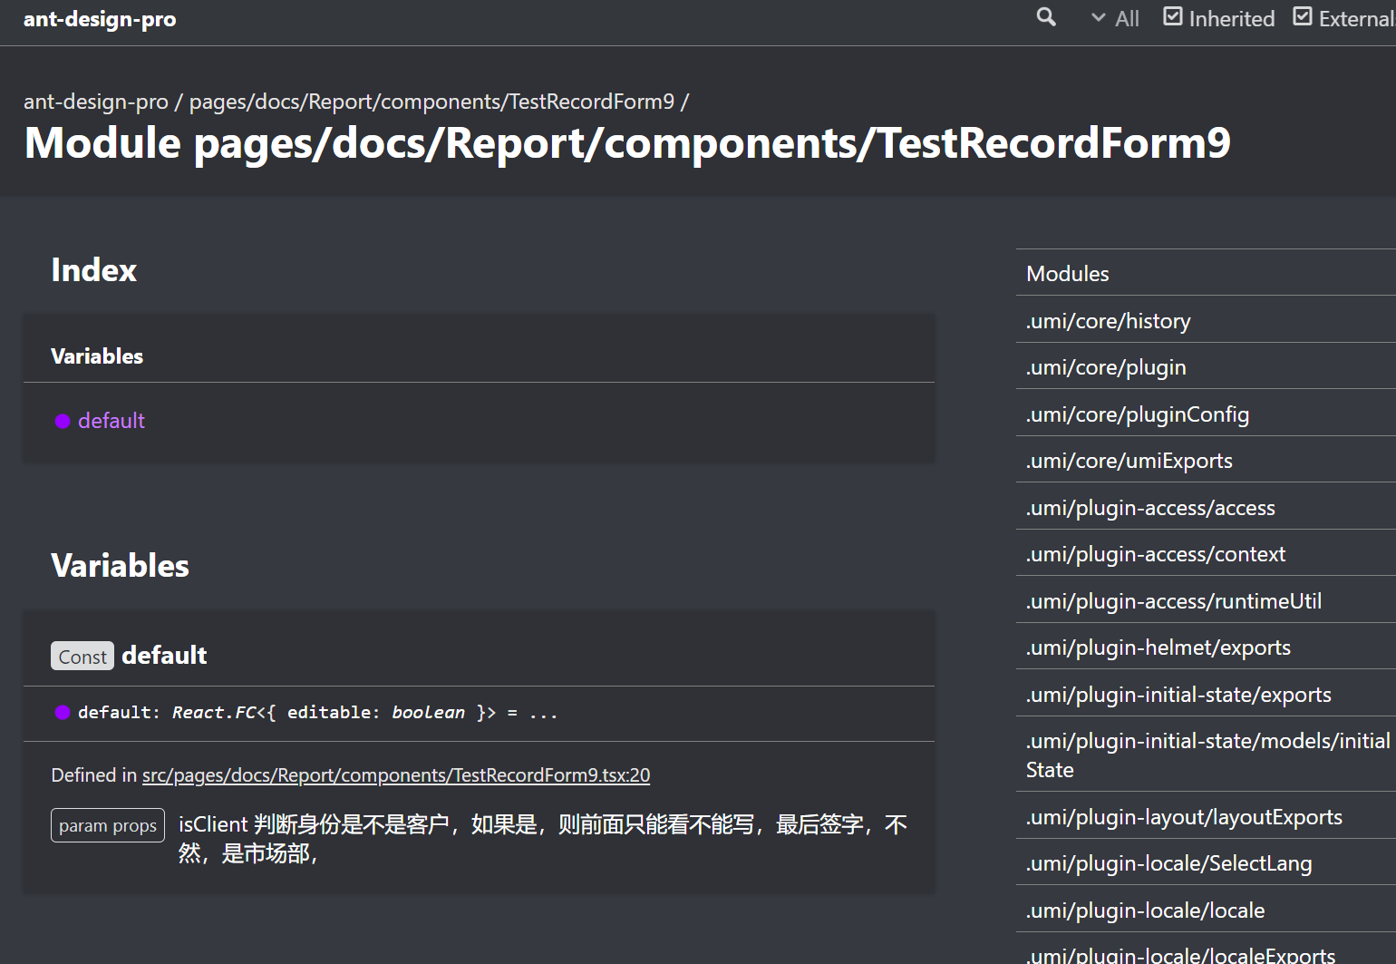
代码文档自动生成
选用TypeDoc生成代码文档。
根据项目中的代码和注释生成文档。
点击文档中的文件链接，可以直接跳转到GitHub仓库对应位置。

Slide 11
文档生成：遇到的问题
工具作者非常喜欢改动常用的功能，导致旧的教程完全失效。
花了很长时间去看GitHub才弄明白怎么用。
该工具要求整个项目都不能有Error存在。（本来有忽略选项，但开发者认为“唯一的问题是所有人都在用”）

Slide 12
感想
第一次担任组长的工作，学会了很多东西。
花了很多时间去研究新的技术，文档生成试了五六种工具才找到能用的。
五位同学都很厉害，自愧不如。
还是忍不住吐槽TypeDoc：好的工具应该思考怎样提高易用性而不是反过来自作聪明地教人做事。

